Slide 1
Caractérisations par spectroscopie en synthèse organique
Agrégation 2020
Julie CORJON

Slide 2
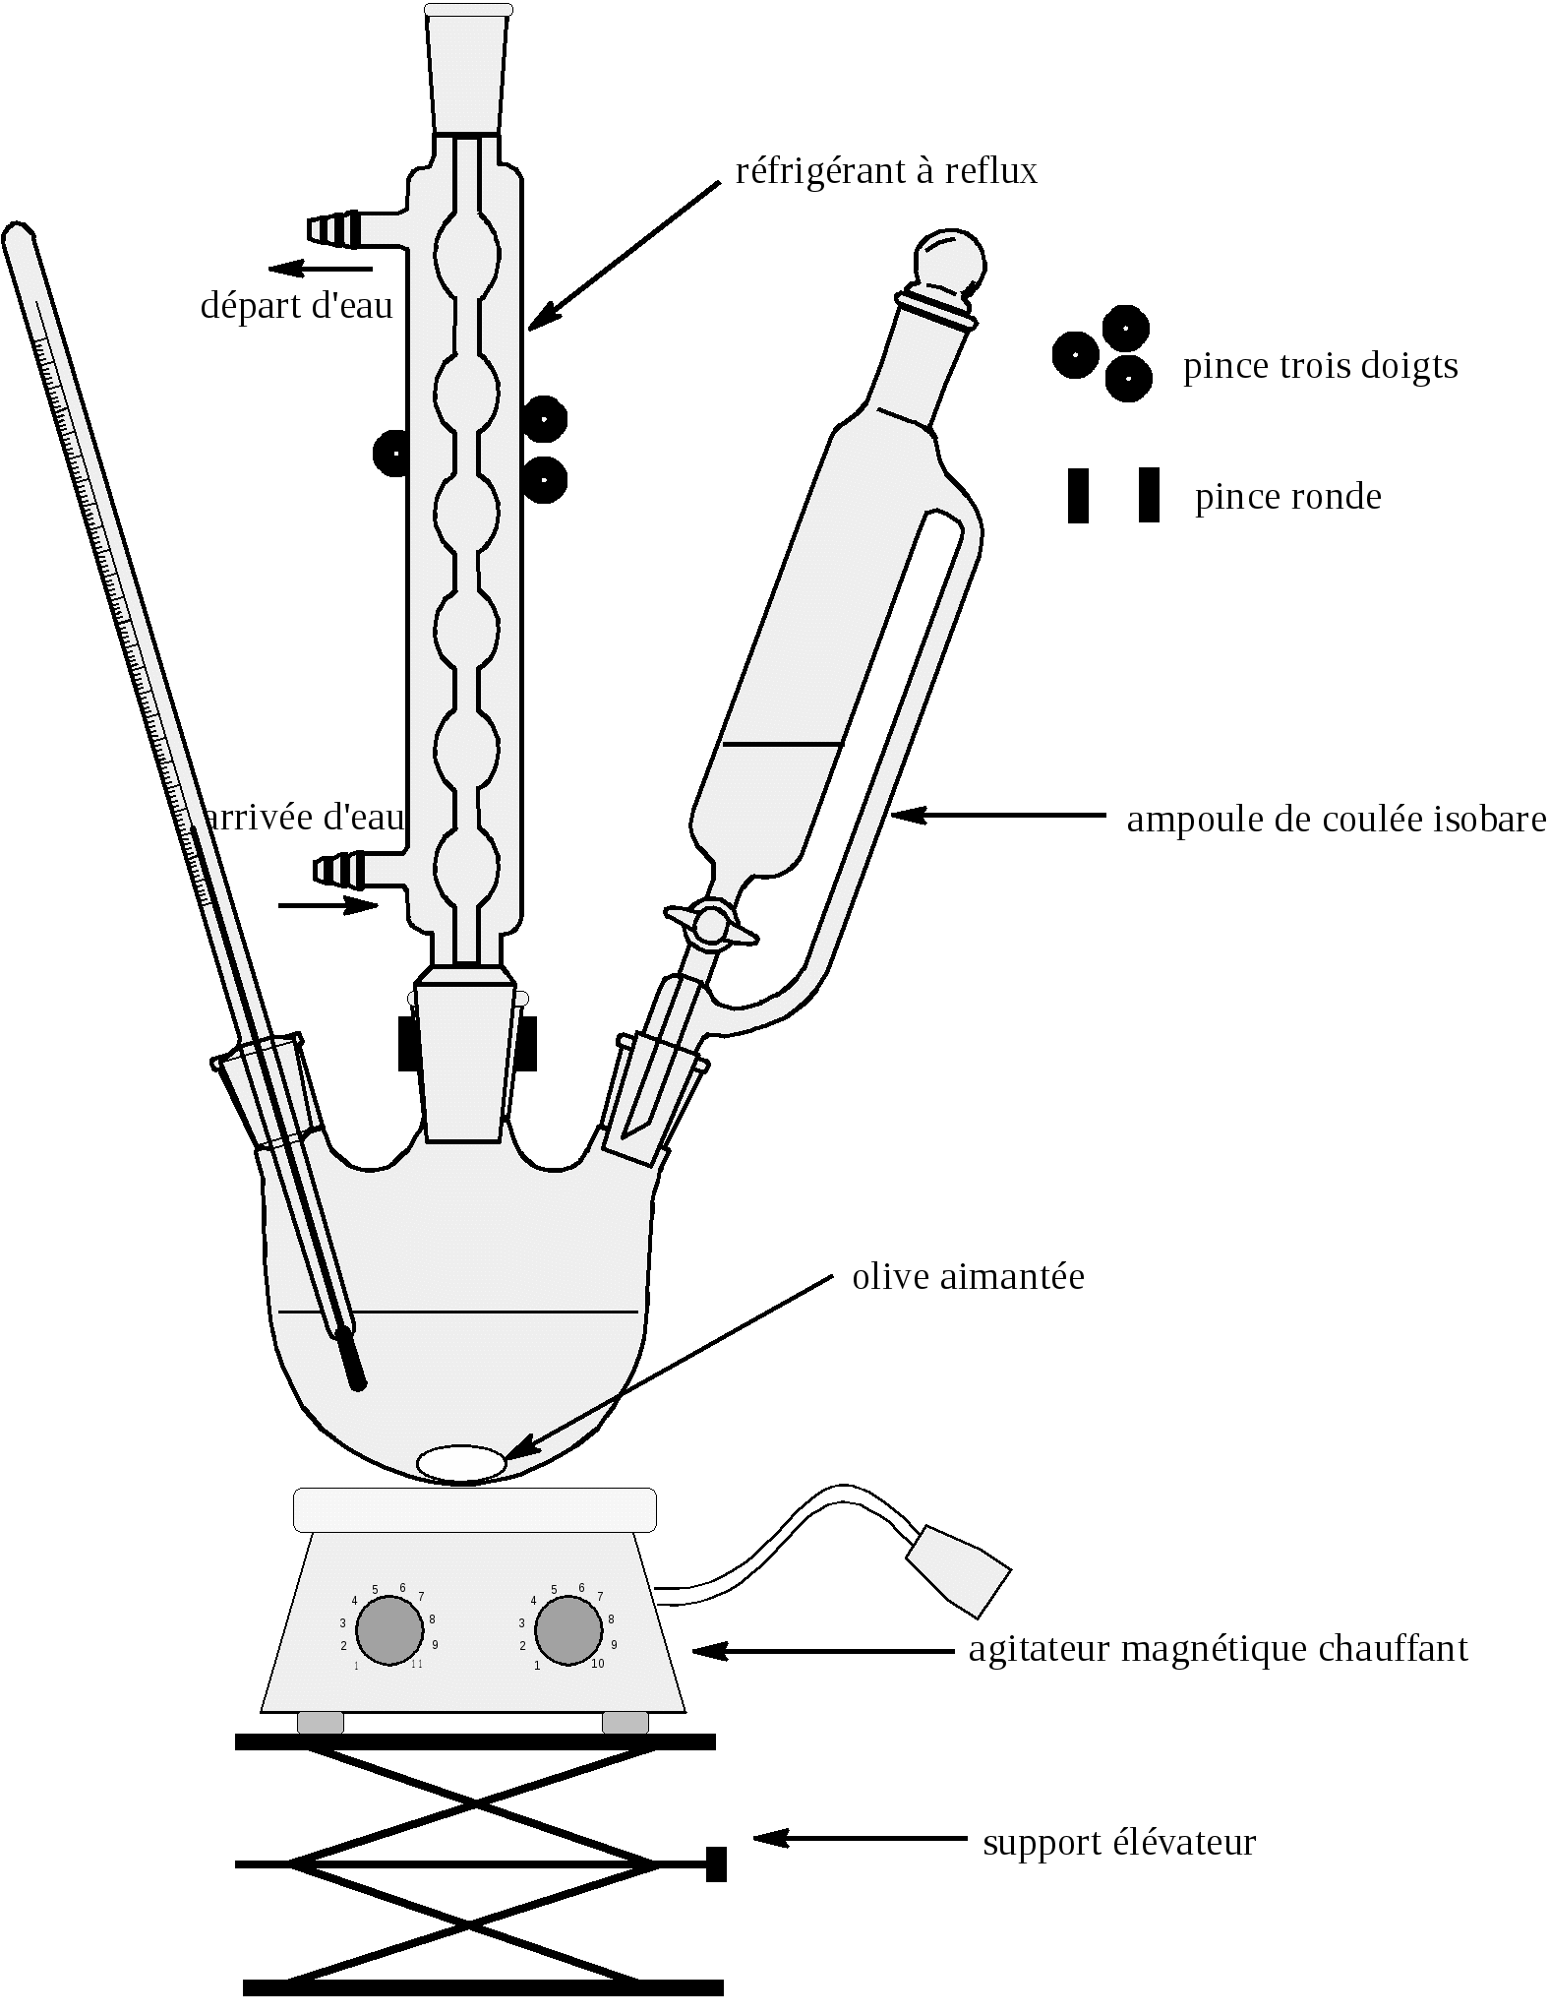
Synthèse du produit mystère
Dans un ballon bicol surmonté d’un réfrigérant à eau, d’une ampoule de coulée et muni d’une agitation magnétique, introduire 10,0 mL de benzaldéhyde (prélevé sous la hotte) et 15 mL d’hydroxyde de sodium à 2,0 mol.L⁻ ¹.
Ajouter, à l’aide de l’ampoule de coulée, 6,0 mL d’éthanal.
Agiter le mélange à 40 °C pendant 10 min.
Adapté de https://spcl.ac-montpellier.fr/
http://p.21-bal.com/

Slide 3
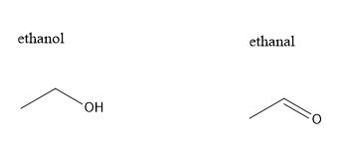
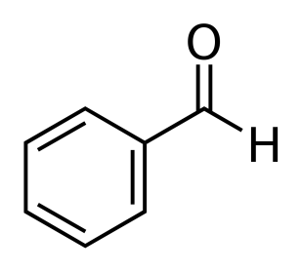
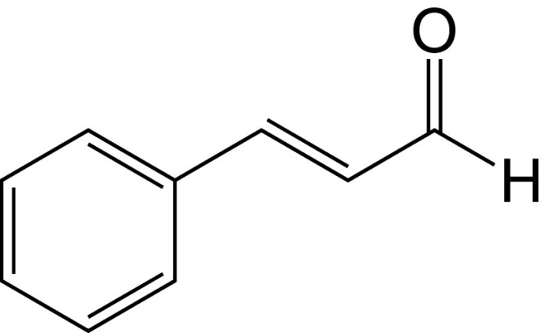
Synthèse du trans-cinnamaldéhyde
?
+
30 min
40°C

Slide 4
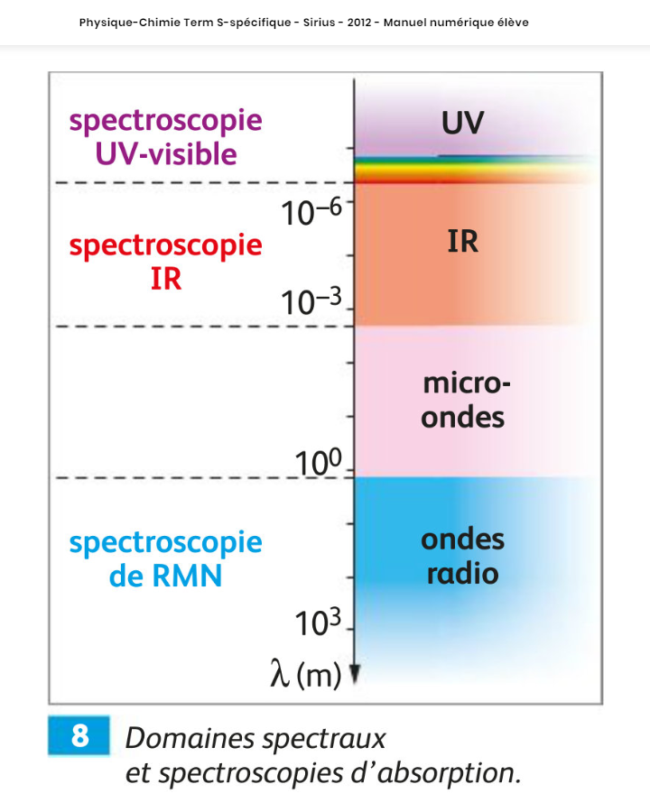
Différentes techniques de spectroscopie

Slide 5
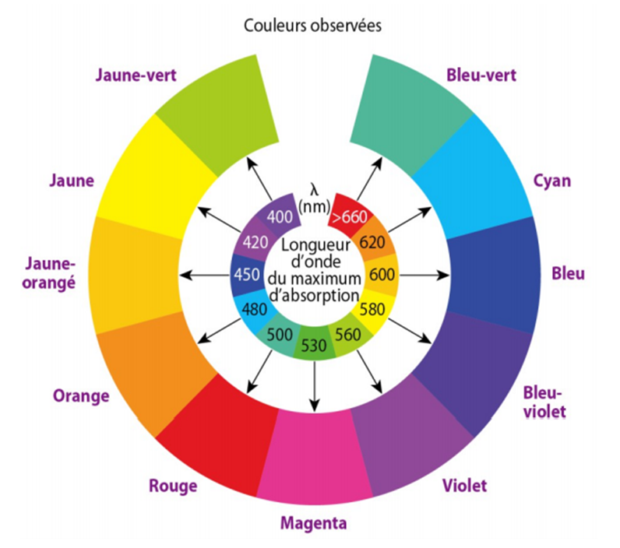
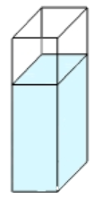
Principe d’un spectrophotomètre
Lumière transmise par la solution de la cuve
Adapté de https://www.superprof.fr/ressources/scolaire/physique-chimie/terminale-s/la-spectroscopie/spectrometrie-ultraviolet-visible.html
https://www.mesmaths.com/IMG/pdf/ts-chi-8-spectro_-uv-visible.pdf

Slide 6
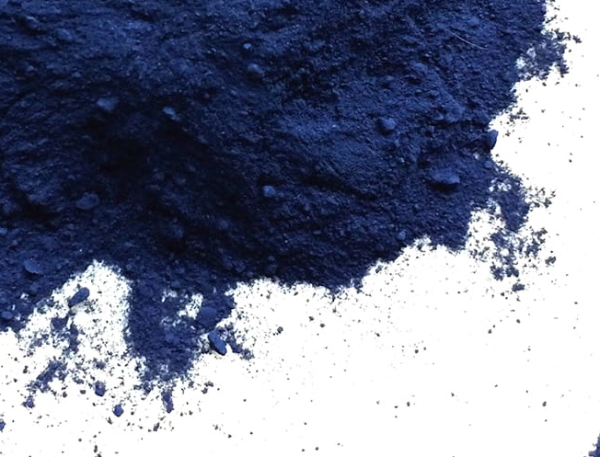
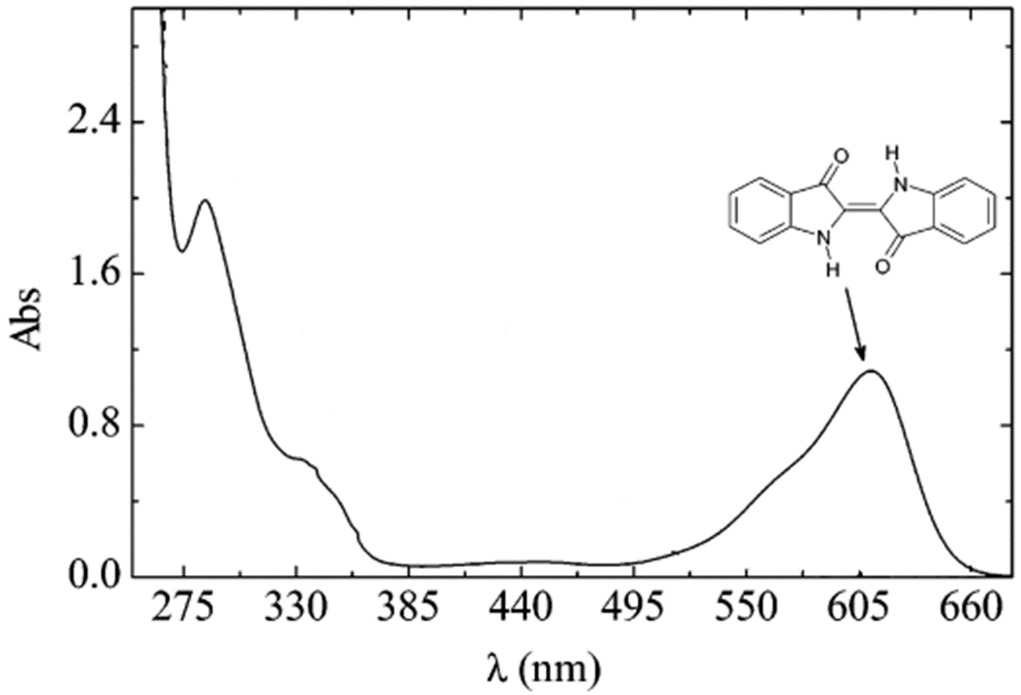
Spectre UV-Visible de l’indigo commercial
https://www.mesmaths.com/IMG/pdf/ts-chi-8-spectro_-uv-visible.pdf
Synthèse de l’indigo. Caractérisation. (J. Phys. Chem. A, 2004, n°108, pp. 6975-6981)

Slide 7
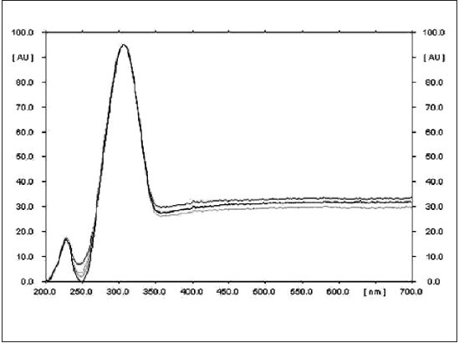
λ_{max} = 310 nm
https://www.researchgate.net/

Slide 8
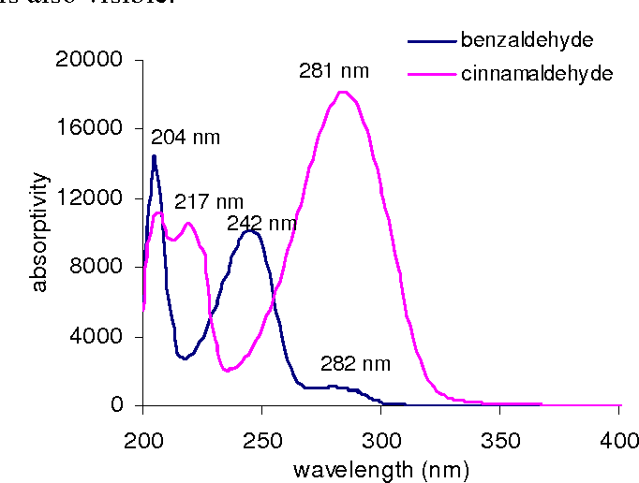
https://www.semanticscholar.org/

Slide 9
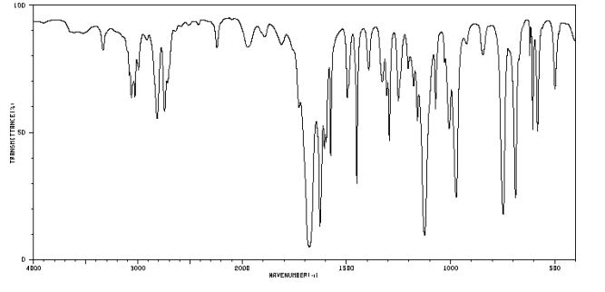
Spectre infrarouge
https://www.chegg.com/homework-help

Slide 10
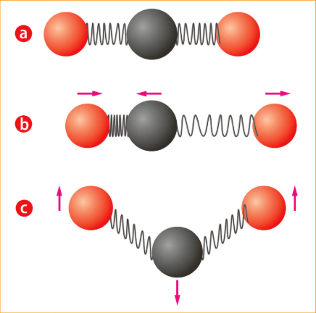
Origine des vibrations
Origine des vibrations dans le cas de la molécule de
dioxyde de carbone
Mathieu RUFFENACH, Theirry CARIAT, Valérie MORA et al. Physique Chimie, Terminale S enseignementspéciﬁque.Bordas,2012

Slide 11
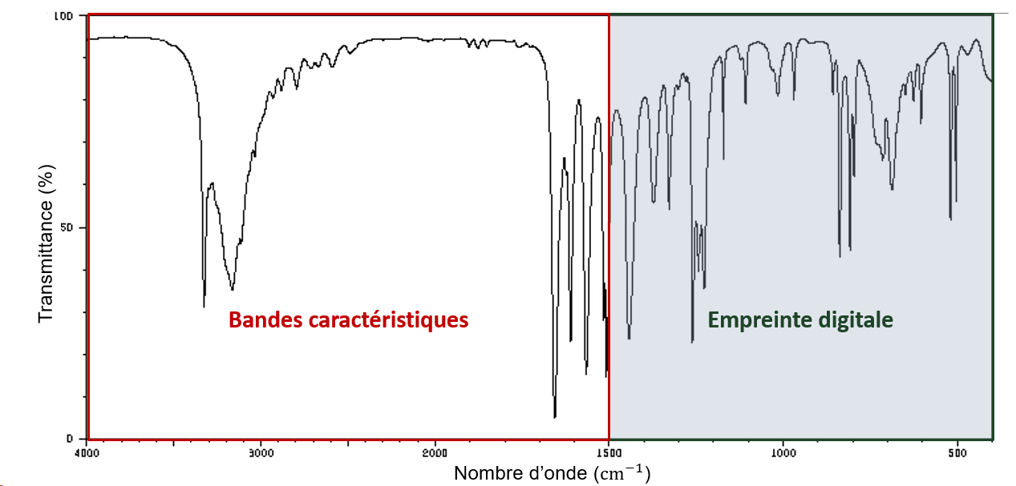
Un spectre infrarouge : deux zones

Slide 12
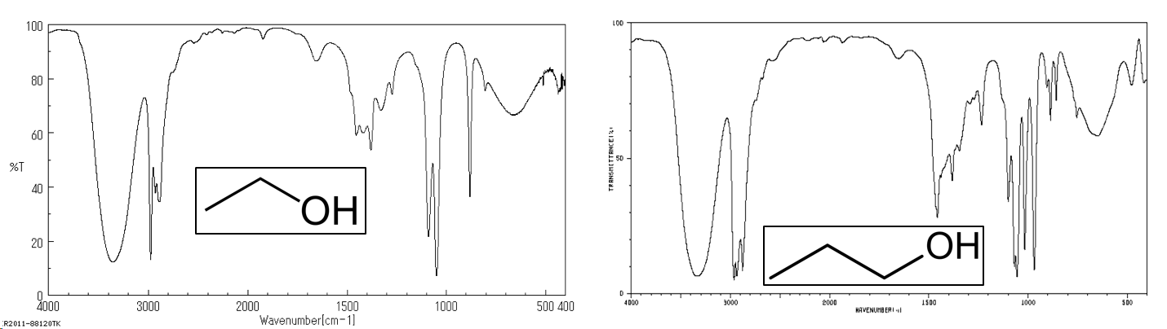
Comparaison de spectres infrarouge

Slide 13
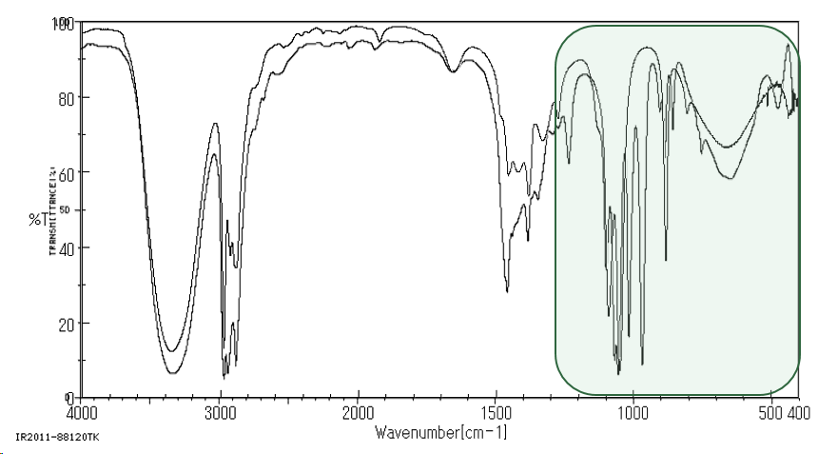
Comparaison de deux spectres

Slide 14
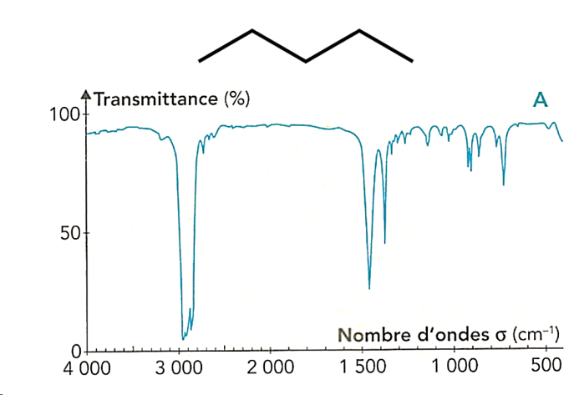
Identification des bandes caractéristiques
http://scphysiques.free.fr/TS/chimieTS/C4A3v2COR.pdf

Slide 15
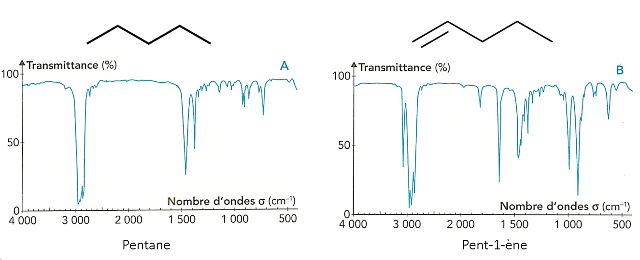
Bande caractéristique : C=C
http://scphysiques.free.fr/TS/chimieTS/C4A3v2COR.pdf

Slide 16
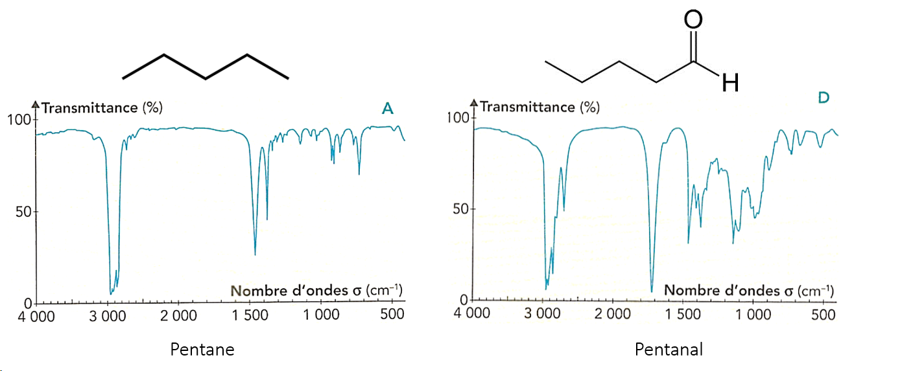
Bande caractéristique : fonction aldéhyde
http://scphysiques.free.fr/TS/chimieTS/C4A3v2COR.pdf

Slide 17
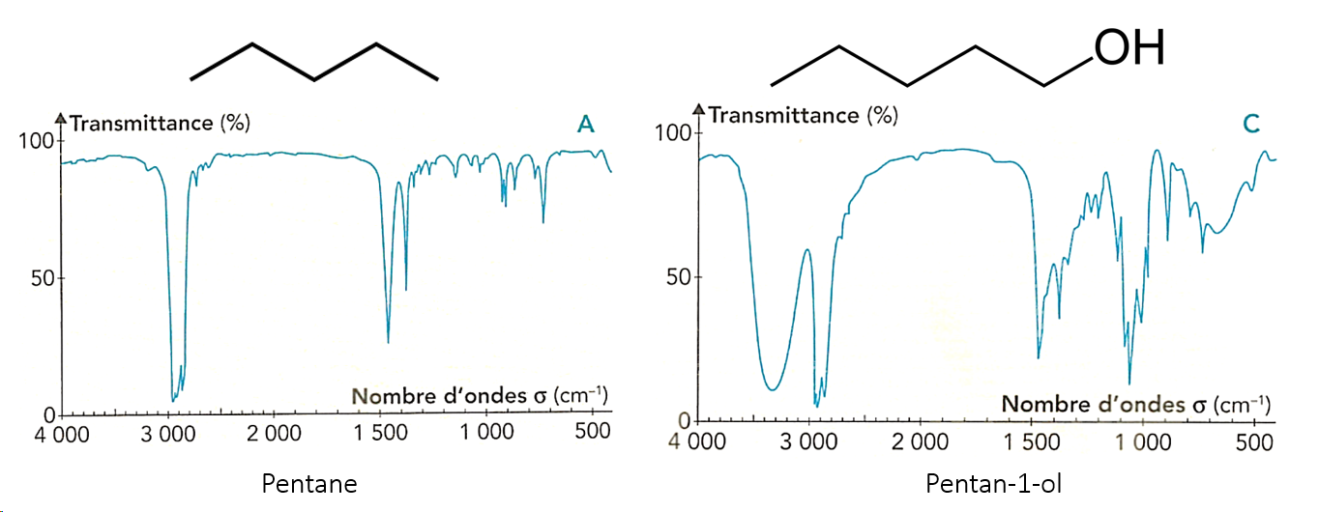
Bande caractéristique : fonction alcool
http://scphysiques.free.fr/TS/chimieTS/C4A3v2COR.pdf

Slide 18
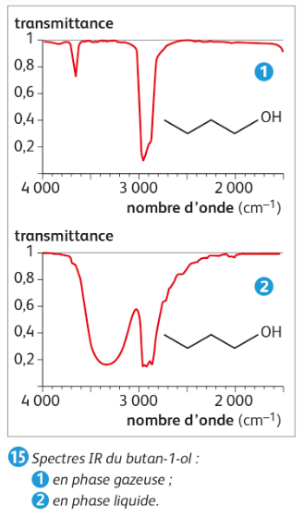
Fonction alcool : deux types de bandes ?
Valéry PRÉVOST, Bernard RICHOUX et al. Physique Chimie, Terminale S enseignement spéciﬁque.Nathan,2017.

Slide 19
Spectre infrarouge de la « molécule mystère »
https://www.chegg.com/homework-help

Slide 20
Extrait table Infrarouge
Liaison | Vibration | Nombre d'onde | Intensité | Commentaires
Liaison C-H | νCsp3-H | de 2850 à 3000 cm⁻¹ | F | Plusieurs bandes
double liaison C=C | νCsp2-νCsp2 | vers 1650 cm⁻¹ | M
double liaison C=C aromatique | νCsp2-νCsp2 | 2 bandes vers 1600 cm⁻¹ et 1 bande vers 1500 cm⁻¹ | M
liaison C-C | νCsp3-νCsp3 |  | faible
liaison C-H aromatique | νCsp2-H | entre 3000 et 3100 cm⁻¹ | M | plusieurs bandes
liaison O-H libre | νO-H | Entre 3500 et 3700 cm⁻¹ | M | bande fine
liaison O-H liée (laison hydrogène) | νO-H | Entre 3100 et 3500 cm⁻¹ | F | bande large
liaison C=O des aldéhydes aliphatiques | νC=O | entre 1650 et 1740 cm⁻¹ | F | d'autres bandes d'intensité moyennes de 1450 à 800 cm⁻¹
liaison C-H de CHO | δCsp2-H | entre 2700 et 2900 cm⁻¹ | M
liaison O-H des acides carboxyliques | νO-H | entre 2900 et 3300 cm⁻¹ | F | bande large
liaison C=O des acides carboxyliques | νC=O | entre 1660 et 1740 cm⁻¹ | F
liaison C-O des acides carboxyliques | νC-O | entre 1200 et 1320 cm⁻¹ | F
liaison C=O des esters | νC=O | entre 1700 et 1750 cm⁻¹ | F
https://www.lachimie.fr/

Slide 21
Spectre infrarouge de la « molécule mystère »
liaison C-H aromatique
liaison C-H de CHO
liaison C=O des aldéhydes aliphatiques
double liaison C=C aromatique
https://www.chegg.com/homework-help

Slide 22
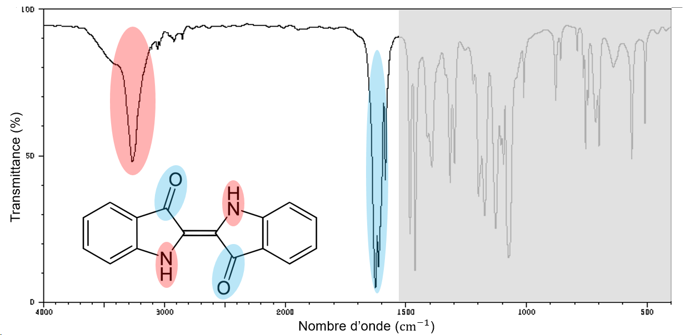
Spectre infrarouge : indigo

Slide 23
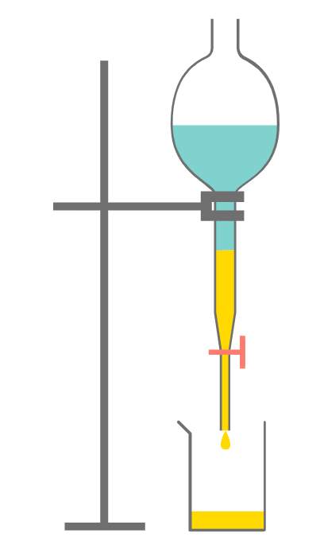
Séparation du mélange réactionnel
Verser le mélange dans une ampoule à décanter.
Ajouter au mélange 30 mL d’acide chlorhydrique dilué. Laisser décanter et éliminer la phase aqueuse.
Laver la phase organique par trois fois avec 20 mL d'eau distillée.
Recueillir la phase organique et la sécher sur du sulfate de magnésium anhydre, puis filtrer.
Ampoule à décanter
Phase aqueuse
Phase organique
Adapté de https://spcl.ac-montpellier.fr/
https://www.lelivrescolaire.fr/

Slide 24
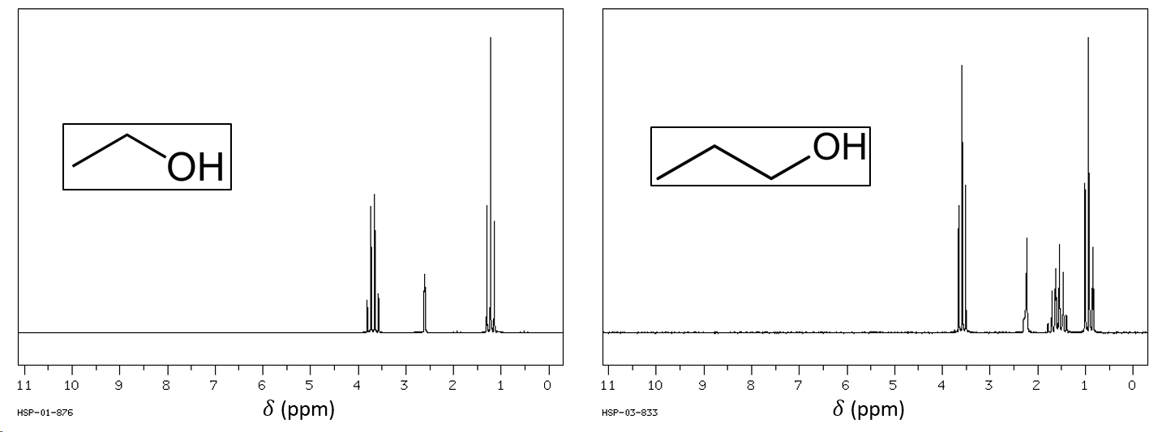
L’utilité de la spectroscopie RMN

Slide 25
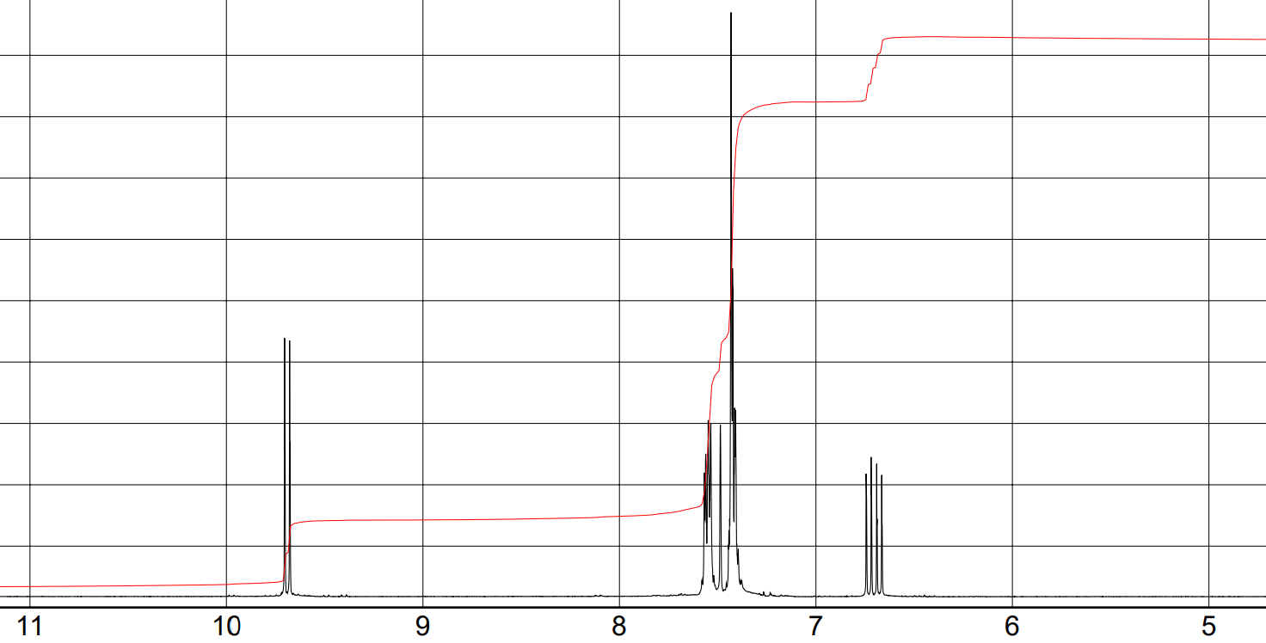
Spectre RMN du cinnamaldéhyde
https://www.sigmaaldrich.com/

Slide 26
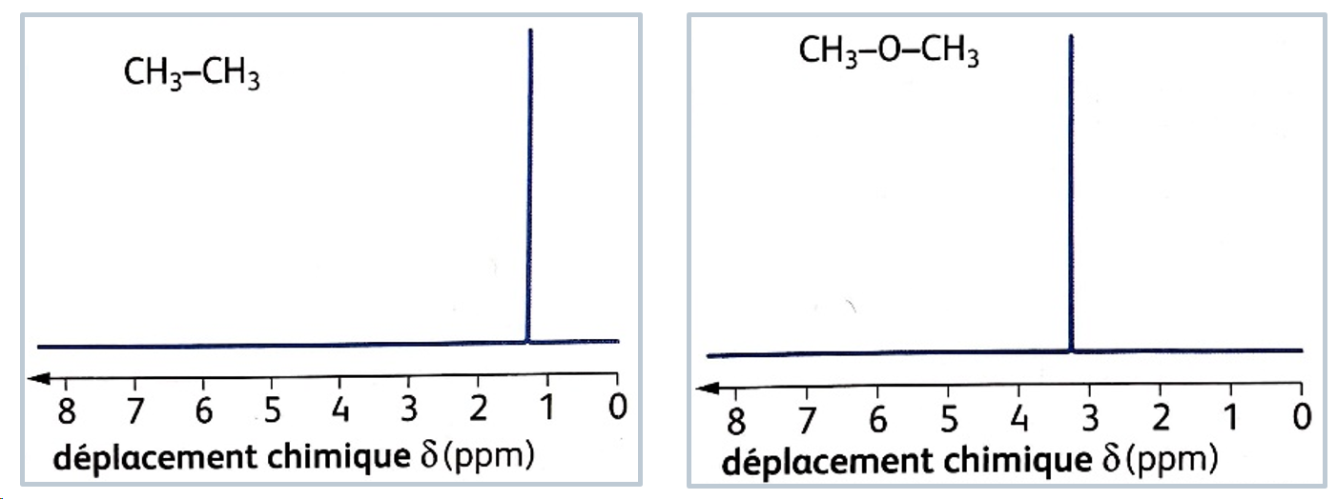
Déplacement chimique
Valéry PRÉVOST, Bernard RICHOUX et al. Physique Chimie, Terminale S enseignement spéciﬁque.Nathan,2017.

Slide 27
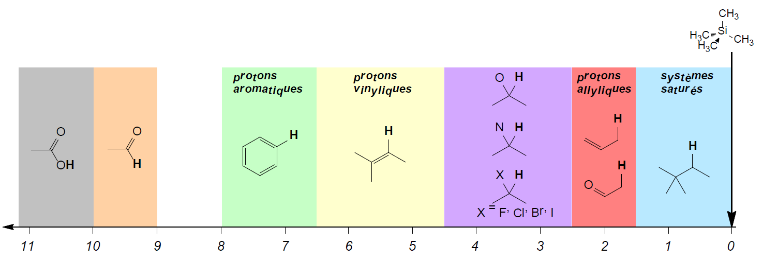
Table de déplacements chimiques

Slide 28
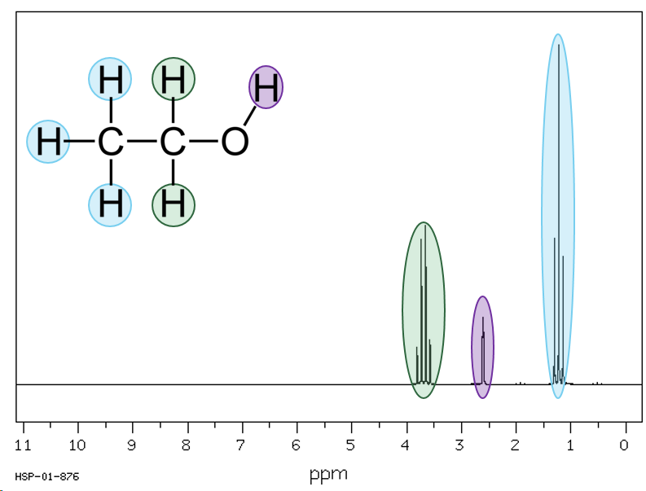
Éthanol : protons équivalents

Slide 29
Protons équivalents
Valéry PRÉVOST, Bernard RICHOUX et al. Physique Chimie, Terminale S enseignement spéciﬁque.Nathan,2017.

Slide 30
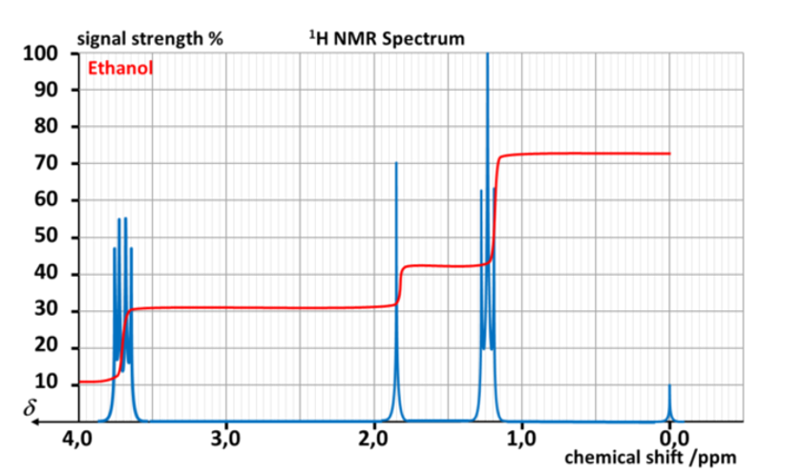
Courbe d’intégration
http://coyote-physique.e-monsite.com/

Slide 31
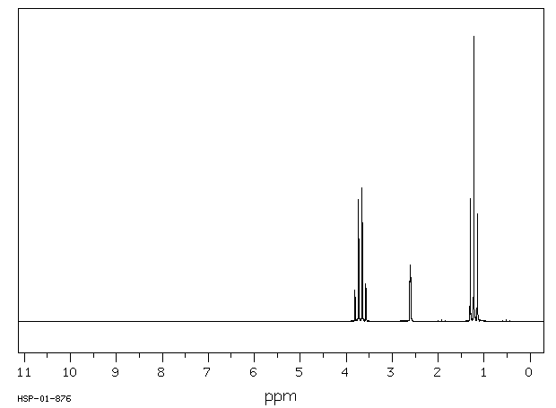
Multiplicité
Singulet
=> 1 voisin
Quadruplet => 3 voisins
Triplet => 2 voisins

Slide 32
Attribution des signaux de l’éthanol

Slide 33
Déblindage
Déblindage croissant

Slide 34
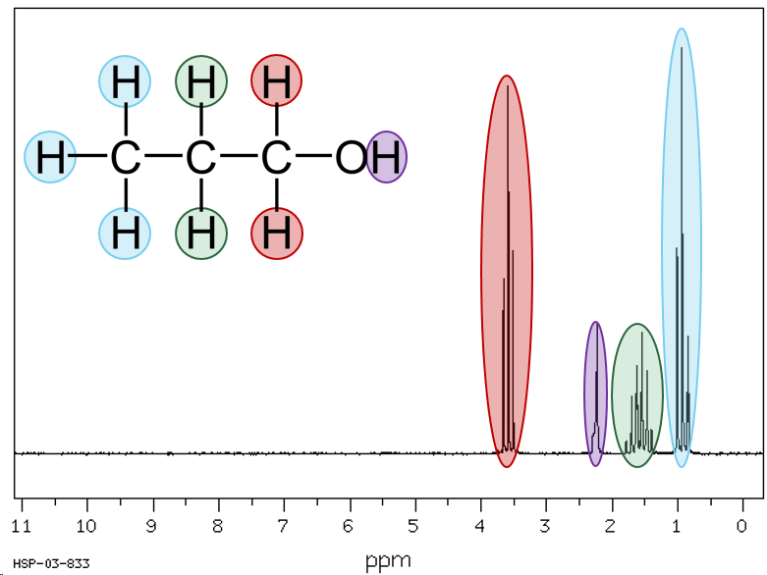
Propan-1-ol

Slide 35
L’utilité de la spectroscopie RMN

Slide 36
Bilan
Type de spectroscopie | Transition en jeu | Informations | Limites
UV-Visible | Électronique | Couleurs | Molécules colorées uniquement
IR | Vibrationnelle | Groupes fonctionnels | Pas d’informations sur l’organisation spatiales des groupements
RMN | - | Agencement spatial des protons | -

Slide 37
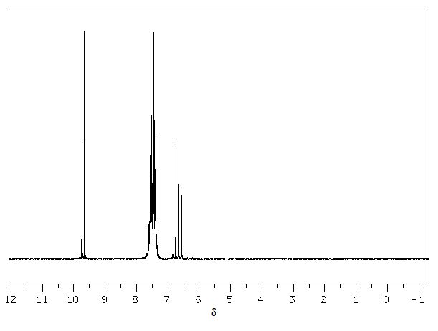
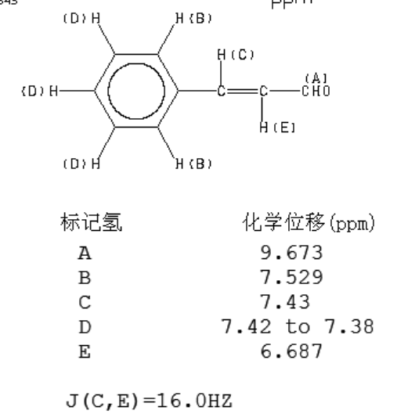
https://www.researchgate.net/

Slide 38
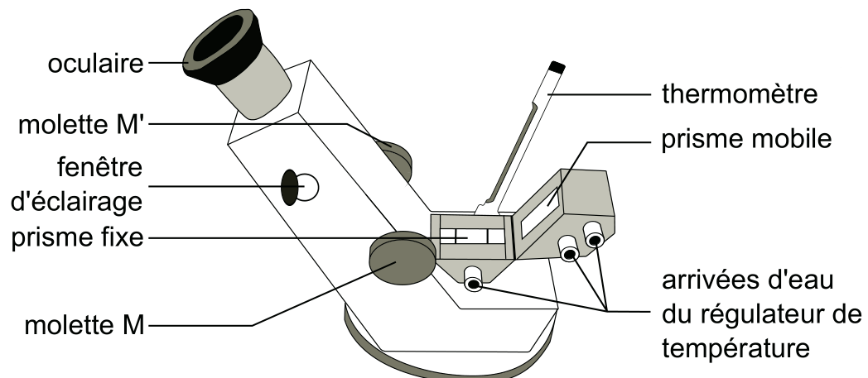
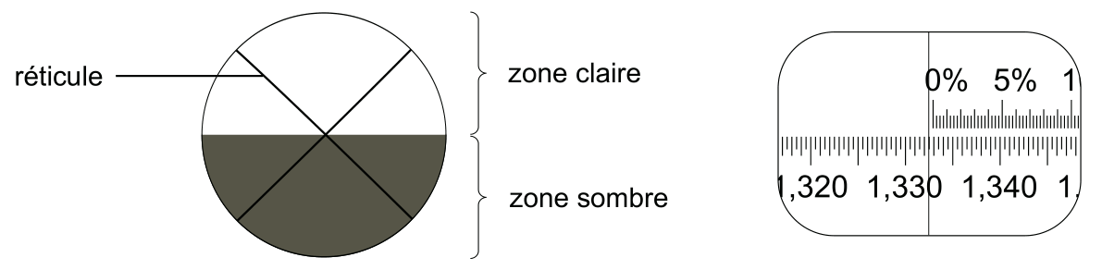
Réfractomètre
But : mesure d’indice de réfraction
Techniques expérimentales en chimie, A.-S. Bernard et al., Dunod, 2018

Slide 39
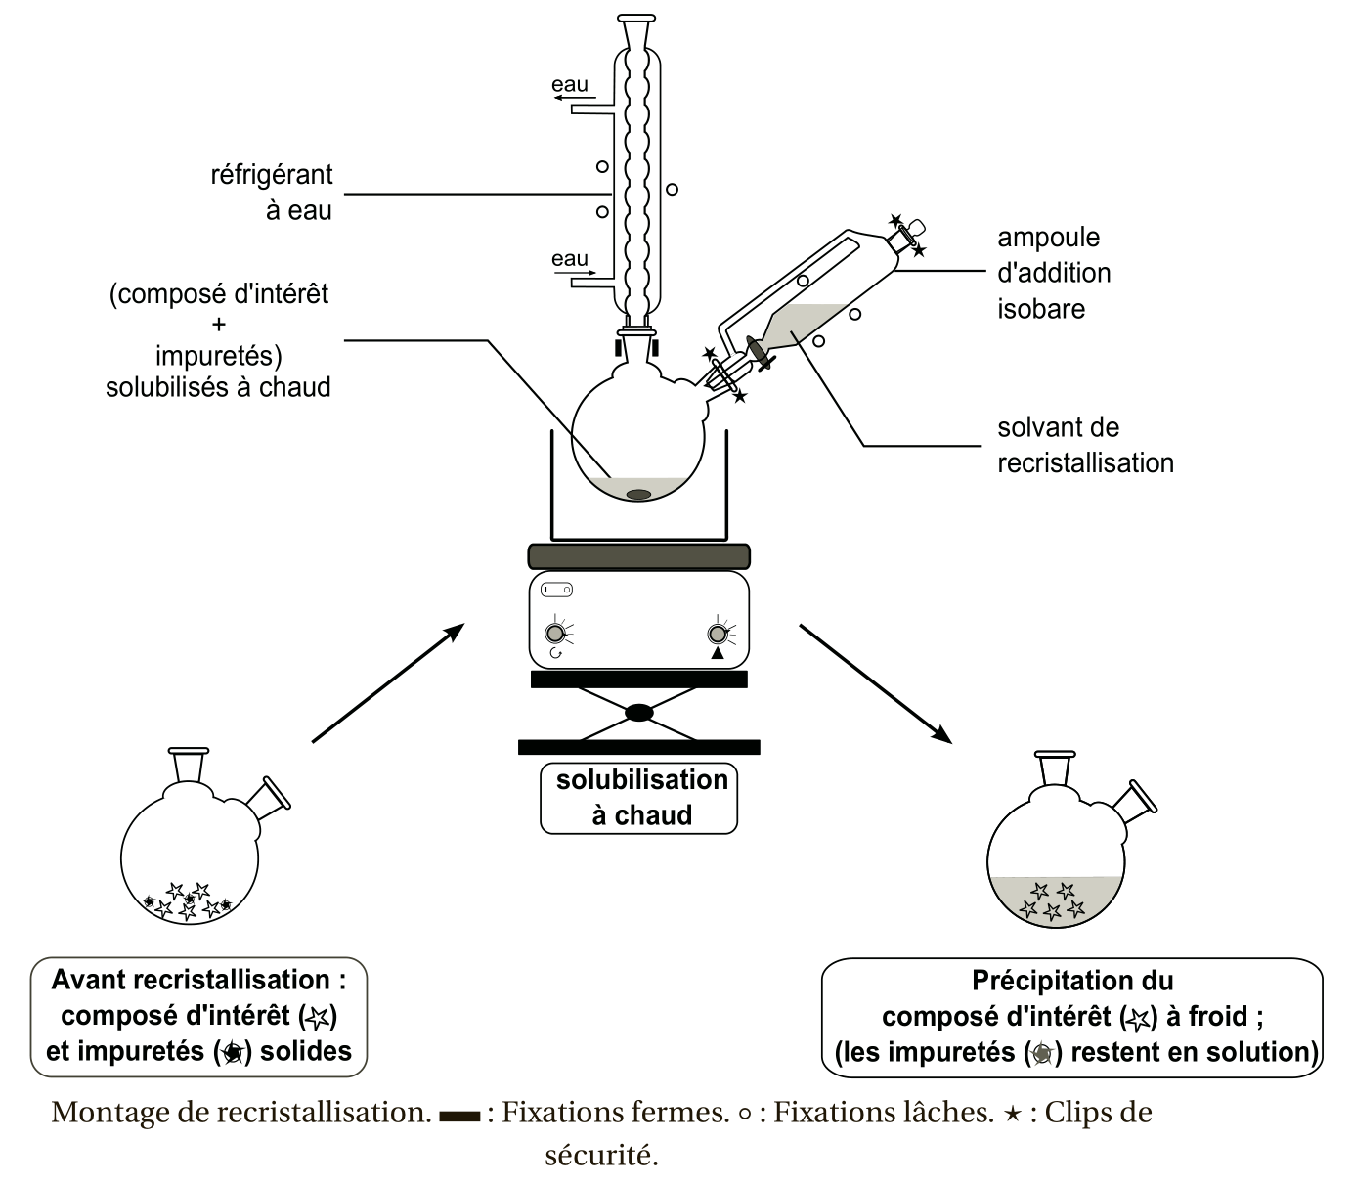
Recristallisation
But : purification d’un produit solide
Techniques expérimentales en chimie, A.-S. Bernard et al., Dunod, 2018

Slide 40
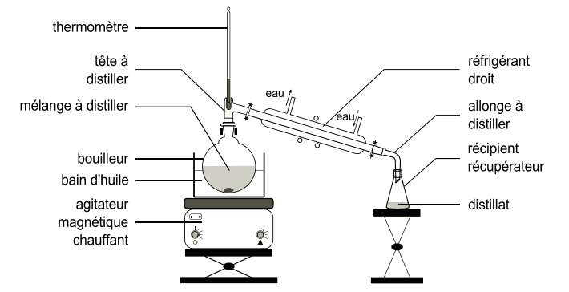
Distillation
Techniques expérimentales en chimie, A.-S. Bernard et al., Dunod, 2018

